Slide 1
Первичная обработка таблицы
Проект Чугунова Арсения

Slide 2
Основная идея
Быстрая первичная обработка таблицы для получения основных метрик, которые полезны для начала исследовательской работы над данными

Slide 3
Как всё устроено
Input file
SQL
Csv / Xlsx
Data Frame
Class OutDB
Class Main Window
Select 1 from multiple tables
Processed data
5 lines of Data Frame
Data Frame info
Variables info
Correlations
Clearing Data Frame
Save
N Rows
N Cols
Missing values
etc.
Min, Max
% zeros
Sum
etc.
Correl. chart
Scatter chart
by 2 columns
Del duplicates
Del outliners
Csv
Xlsx
SQL

Slide 4
Технологии
Работа с Dataframe: pandas
Создание графиков: matplotlib + seaborn
Работа с БД: sqlite3
Дизайн: PyQt5
Работа с файловой системой: OS

Slide 5
Функционал
Вывод файлов (xlsx, csv, SQL)
Метрики по всей таблице целиком
Количество столбцов
Количество строк
Количество дублированных строк
Метрики по каждой переменной в отдельности
Название
Минимальное, Максимальное
Гистограмма распределения
Ящик с усами
График корреляции
График зависимости одной переменной от другой
Очистка таблицы
Выбросы по квартилям
От дублированных строк
Сохранение таблицы в разных форматах файлов (xlsx, csv, SQL)

Slide 6
Итоги
У меня получилось создать программу, выявляющую основные метрики таблицы. Они, в свою очередь, очень помогают сделать первый шаг в исследовательской работе, что часто бывает сложнейшим этапом.

Slide 7
Спасибо за внимание!

Slide 8
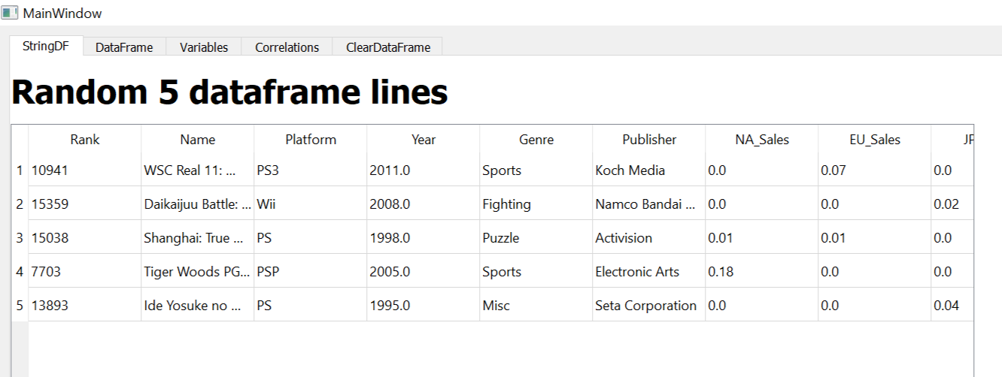
Экраны программы

Slide 9
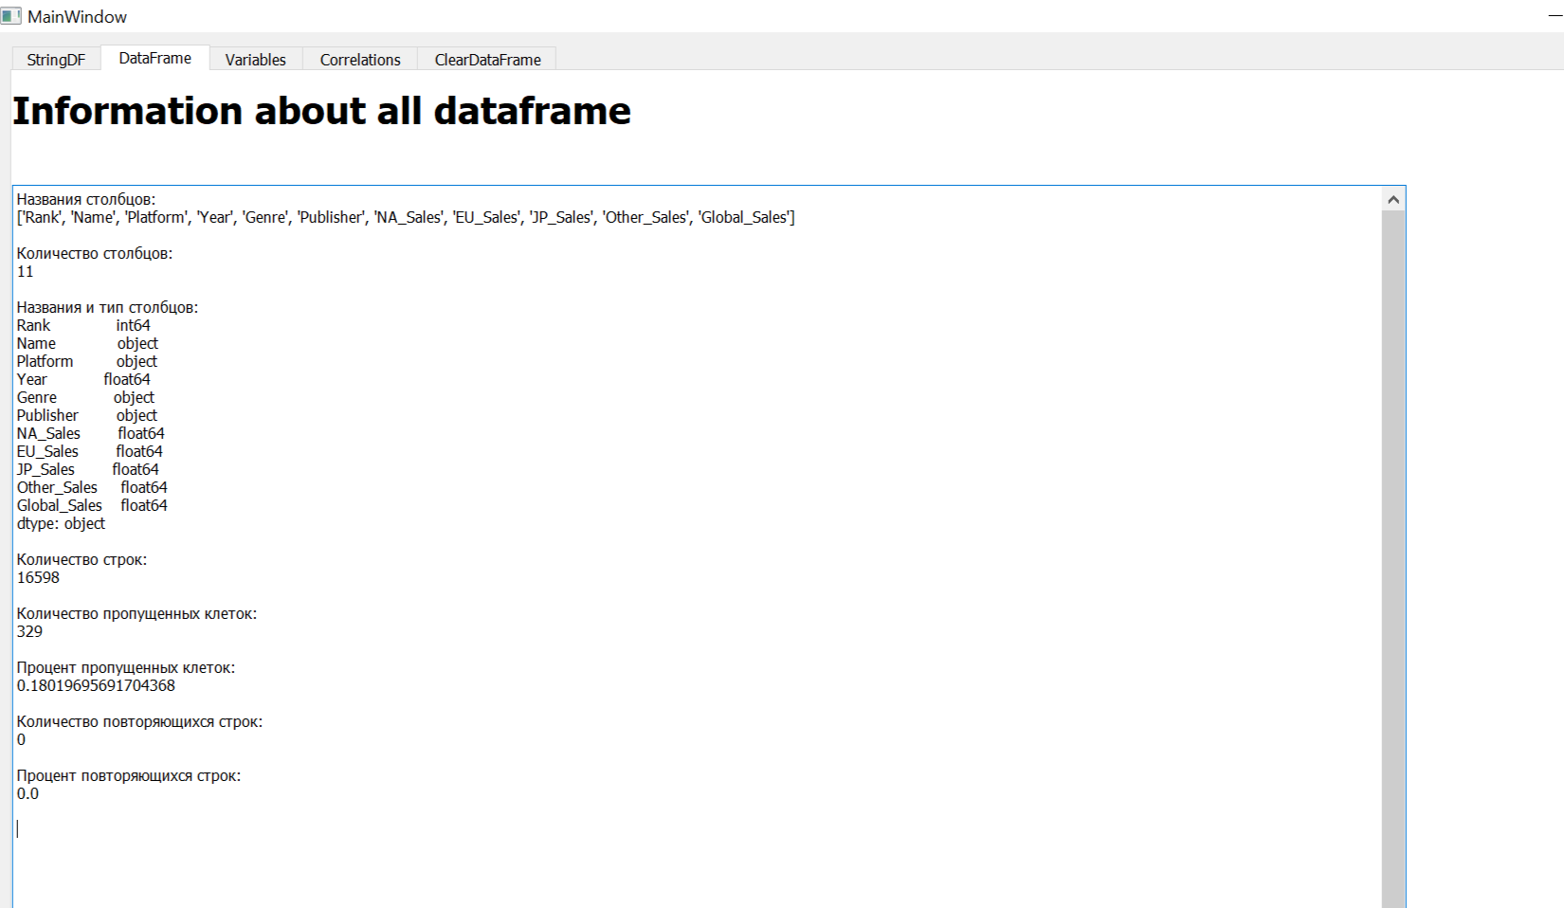

Slide 10
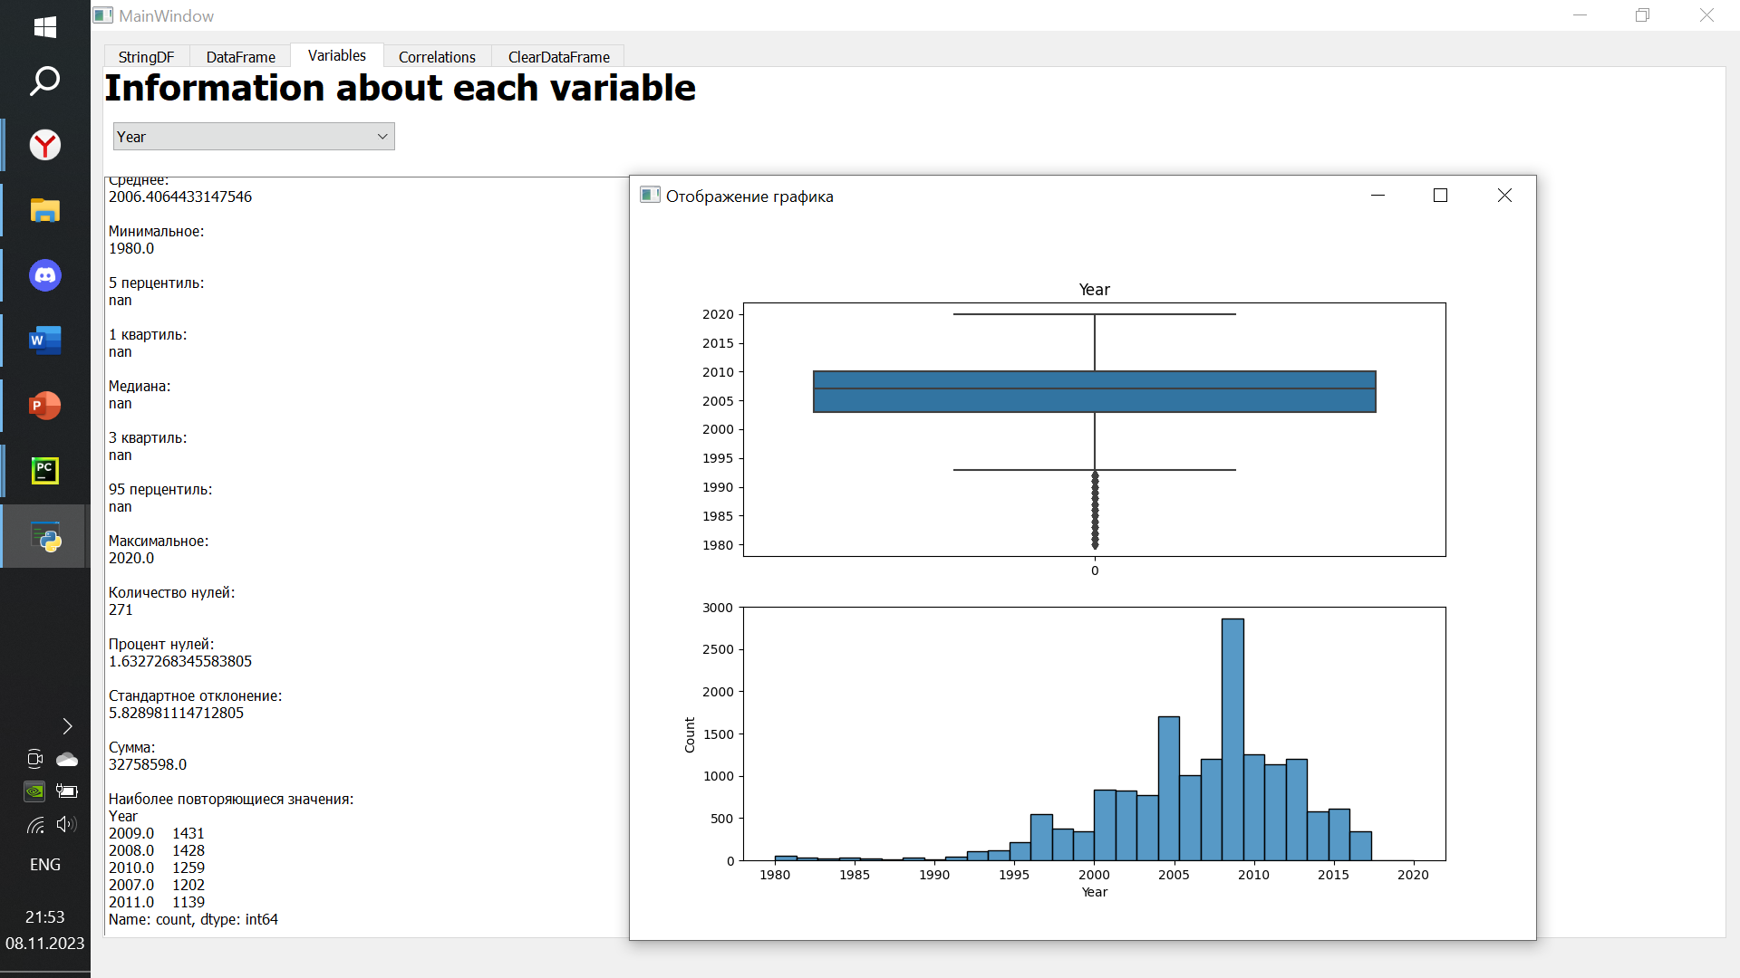

Slide 11
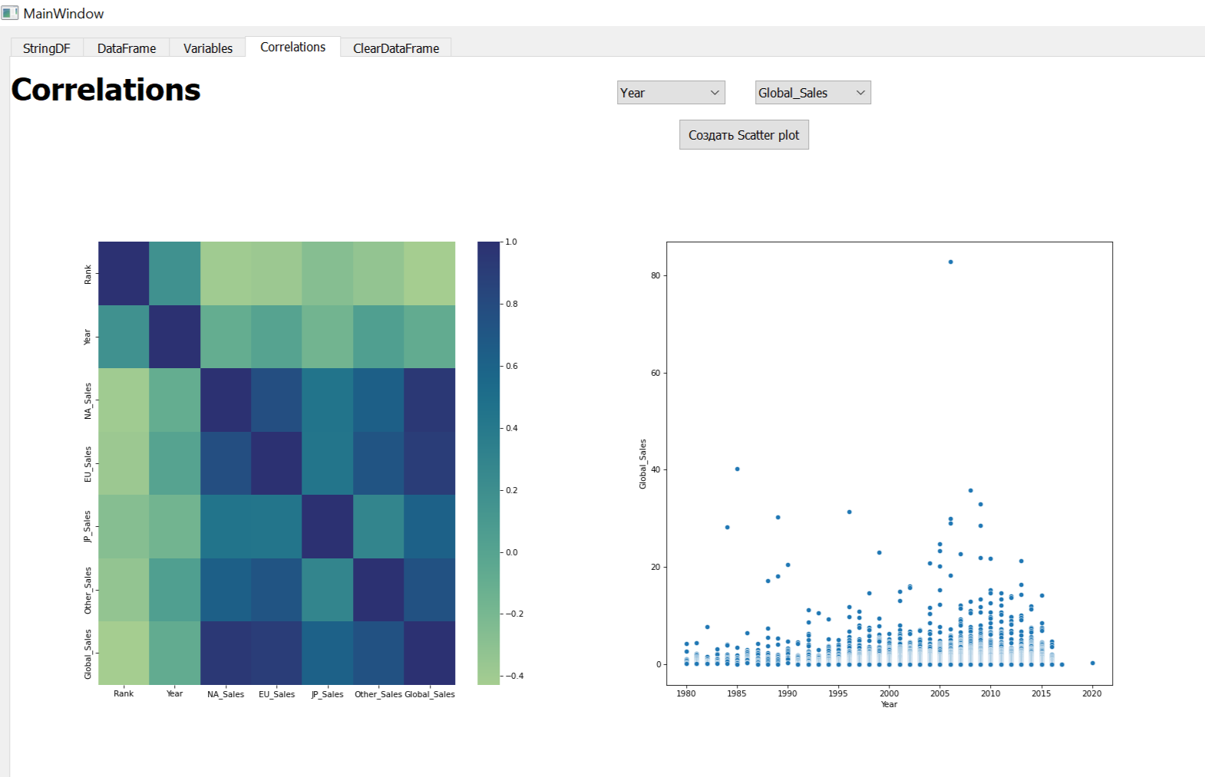

Slide 12
